Slide 1
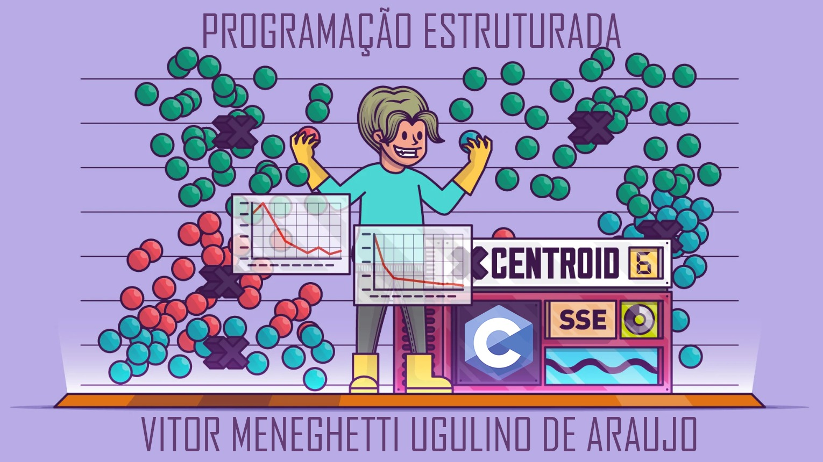

Slide 2

Universidade Federal da Paraíba - UFPB
Ciência de Dados e Inteligência Artificial
Programação Estruturada
Implementação do algoritmo K-MEANS na linguagem C
PROFESSOR:
VITOR MENEGHETTI UGULINO DE ARAUJO
Equipe:
DAVI NASIASENE AMORIM (20220056987)
FRANCELINO TEOTONIO JUNIOR (20190035175)
GUILHERME BARBOZA DE SOUSA (20220007418)
IGÓ FERREIRA MELO SILVA (20220155214)

Slide 3
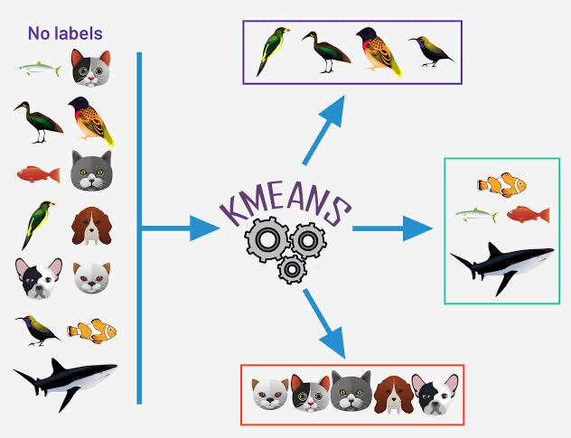
Introduzindo K-Means
O algoritmo K-MEANS é um método de aprendizado não supervisionado usado para agrupar dados em clusters. Ele busca dividir um conjunto de dados em grupos (clusters) com base em suas características ou similaridades.

Slide 4
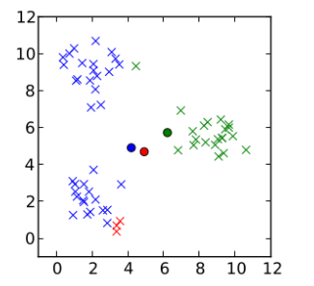
O algoritmo K-MEANS funciona da seguinte maneira:
Inicialização: O algoritmo seleciona aleatoriamente K pontos como "centroides" iniciais. Esses centroides representam os pontos centrais de cada cluster.
Associação: Cada ponto de dados é atribuído ao centroide mais próximo com base em uma medida de distância, geralmente a distância euclidiana.

Slide 5
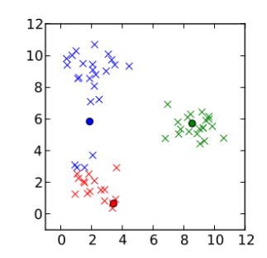
O algoritmo K-MEANS funciona da seguinte maneira:
Atualização: Os centroides dos clusters são atualizados recalculando-se as médias dos pontos atribuídos a cada cluster. Isso envolve mover o centroide para o centro dos pontos que estão atualmente associados a ele.
Repetição: Os passos 2 e 3 são repetidos até que ocorra uma condição de parada. A condição de parada pode ser um número máximo de iterações, quando não ocorrem mais alterações significativas nos centroides ou quando os clusters convergem para uma configuração estável.

Slide 6
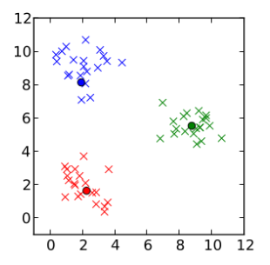
O algoritmo K-MEANS funciona da seguinte maneira:
O resultado final do algoritmo K-MEANS é um conjunto de K clusters, cada um contendo pontos de dados semelhantes. Os centroides finais podem ser usados para classificar novos pontos de dados em clusters existentes.
O K-MEANS é amplamente utilizado em várias áreas, como análise de dados, mineração de dados, reconhecimento de padrões e aprendizado de máquina. Ele pode ajudar a identificar padrões, segmentar clientes, agrupar documentos e muito mais.

Slide 7
O algoritmo K-MEANS funciona da seguinte maneira:
É importante lembrar que o K-MEANS requer que o número de clusters K seja especificado antecipadamente e que pode haver sensibilidade à inicialização dos centroides.

Slide 8
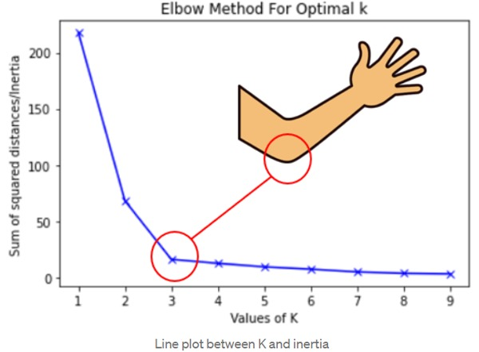
O algoritmo K-MEANS funciona da seguinte maneira:
Algumas soluções são executar o algoritmo várias vezes com diferentes inicializações aleatórias e escolher o resultado com a menor soma das distâncias dos pontos aos centroides, usar métodos de inicialização mais sofisticados como o K-MEANS++, ou usar o método do cotovelo com a soma dos erros quadráticos.

Slide 9
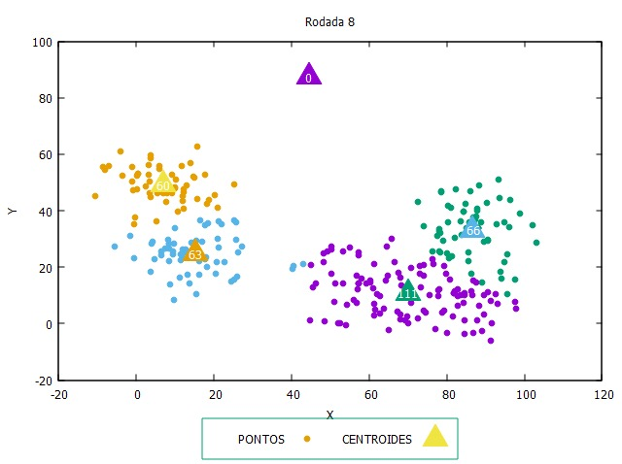
A inicialização quando aleatória resulta em um centroide se mantendo isolado.

Slide 10
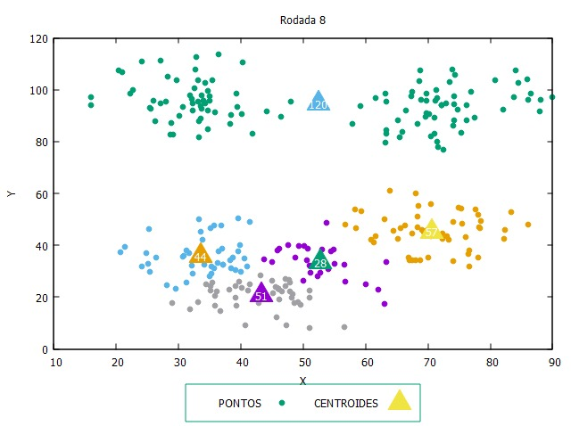
A inicialização resultou em uma má distribuição dos pontos.

Slide 11

Recursos empregados
- Estruturas condicionais
- Estruturas de repetição
- Vetores
- Ponteiros
- Funções
Structs
Manipulação de Arquivos

Slide 12
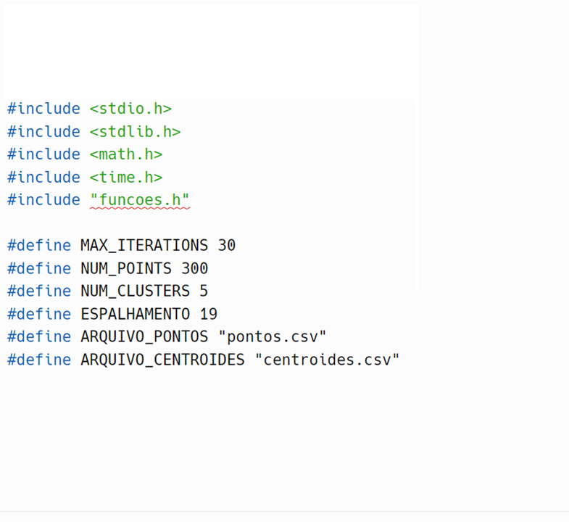
BIBLIOTECAS, ARQUIVOS E CONSTANTES

Slide 13
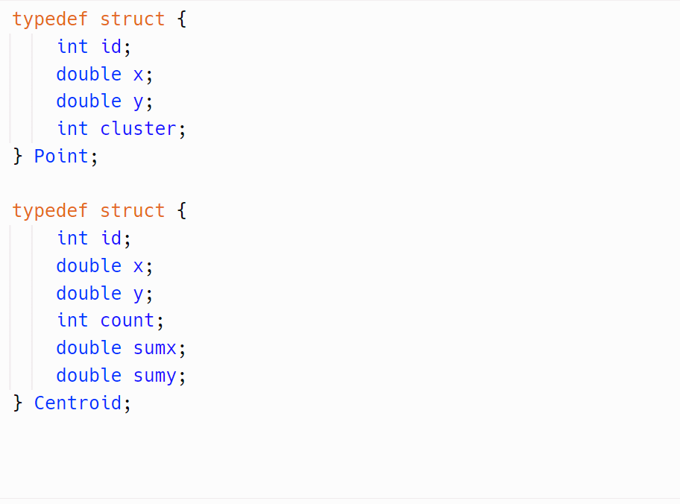
STRUCTS

Slide 14
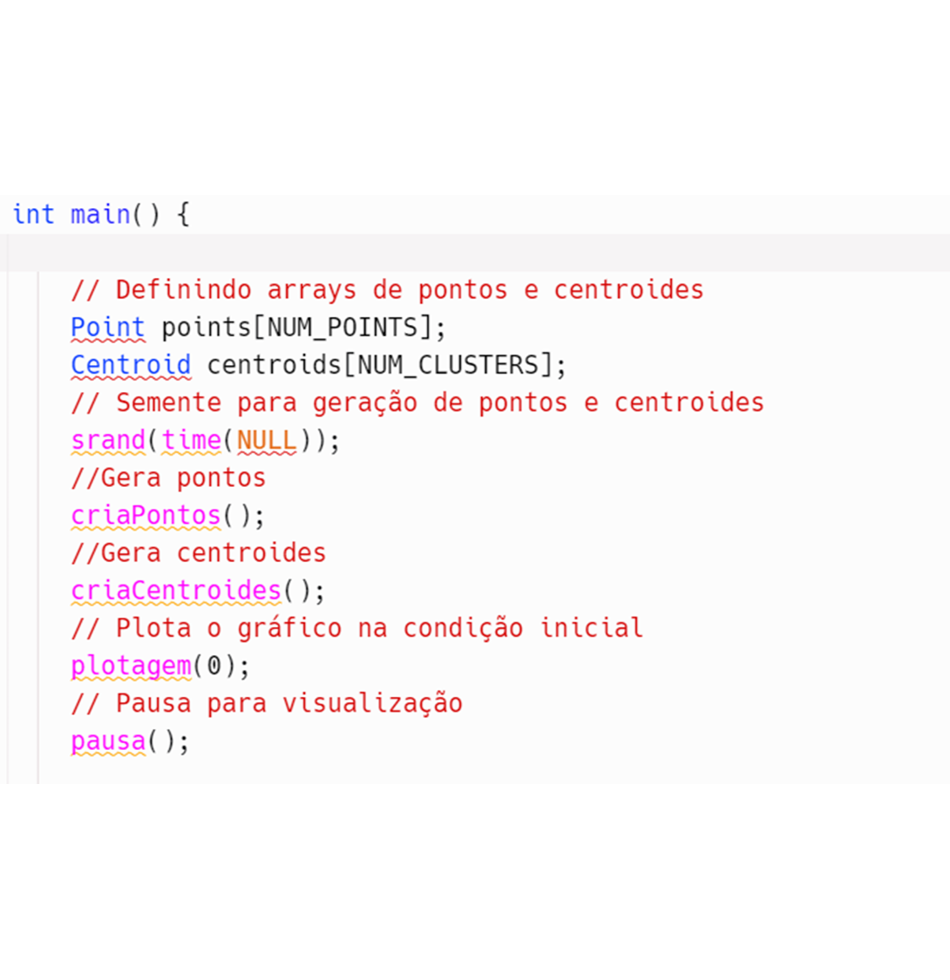
ESTRUTURAÇÃO DO MAIN

Slide 15
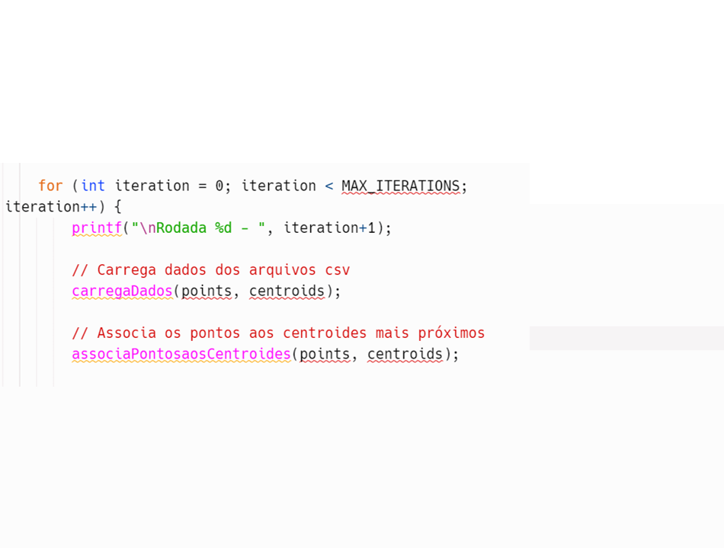
ESTRUTURAÇÃO DO MAIN

Slide 16
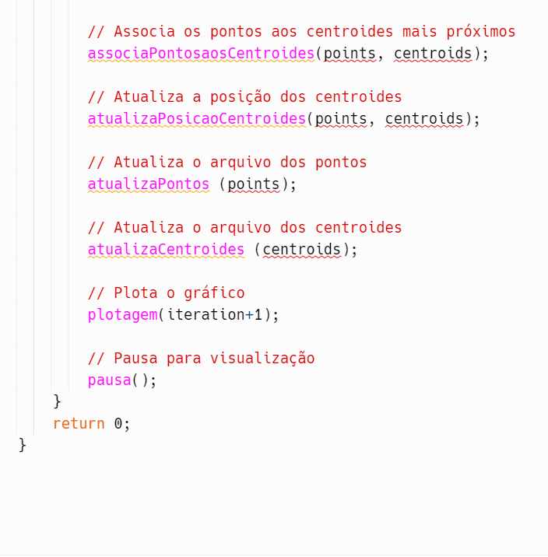
ESTRUTURAÇÃO DO MAIN

Slide 17
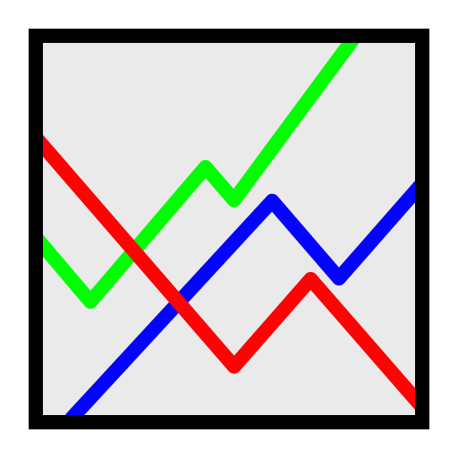
PLOTAGEM DO GRÁFICO
GNUPLOT
O Gnuplot é um programa de visualização de dados e criação de gráficos. A linguagem utilizada no Gnuplot é uma linguagem de script própria, projetada especificamente para criar gráficos e visualizações.
A linguagem do Gnuplot permite que você defina e manipule dados, aplique estilos aos gráficos, personalize os eixos, adicione legendas, títulos e rótulos, além de oferecer recursos avançados, como interpolação de superfície e ajuste de curvas.
http://www.gnuplot.info

Slide 18
PLOTAGEM DO GRÁFICO
GNUPLOT
O Gnuplot é projetado para ser uma ferramenta de visualização independente e pode ser integrado a aplicativos e scripts em várias linguagens de programação, incluindo C.
Ao usar o Gnuplot com C, você pode automatizar a criação de gráficos, visualizar dados em tempo real ou incorporar gráficos em aplicativos.
http://www.gnuplot.info

Slide 19
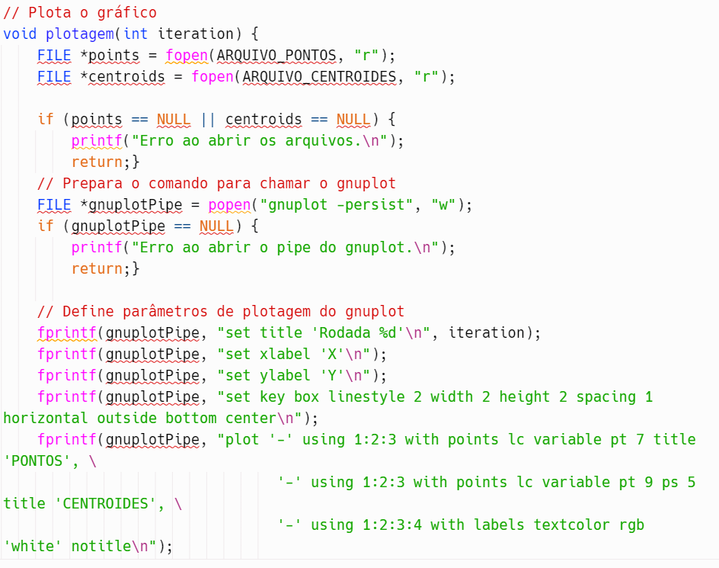
FUNÇÃO RELATIVA À PLOTAGEM

Slide 20
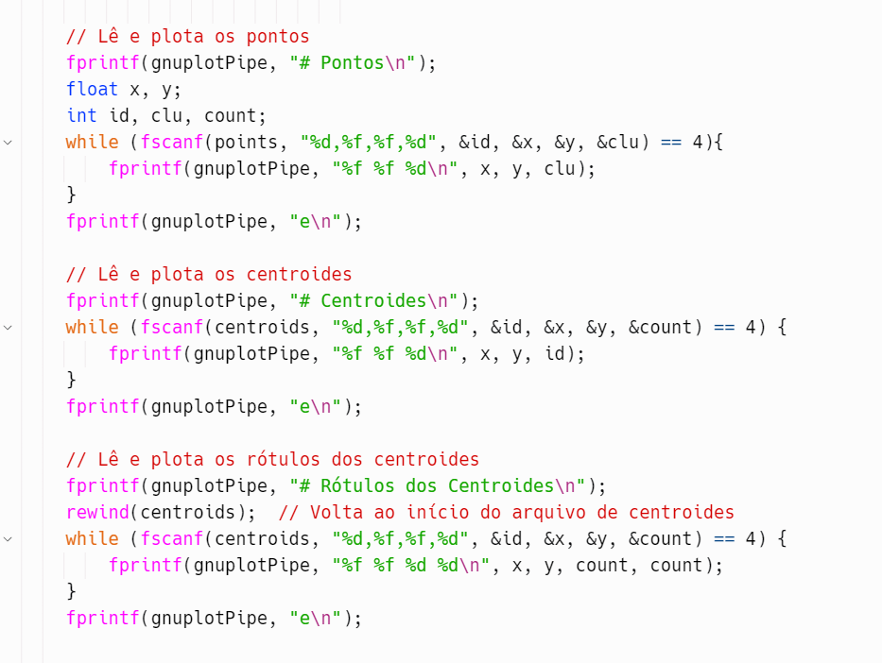
FUNÇÃO RELATIVA À PLOTAGEM

Slide 21
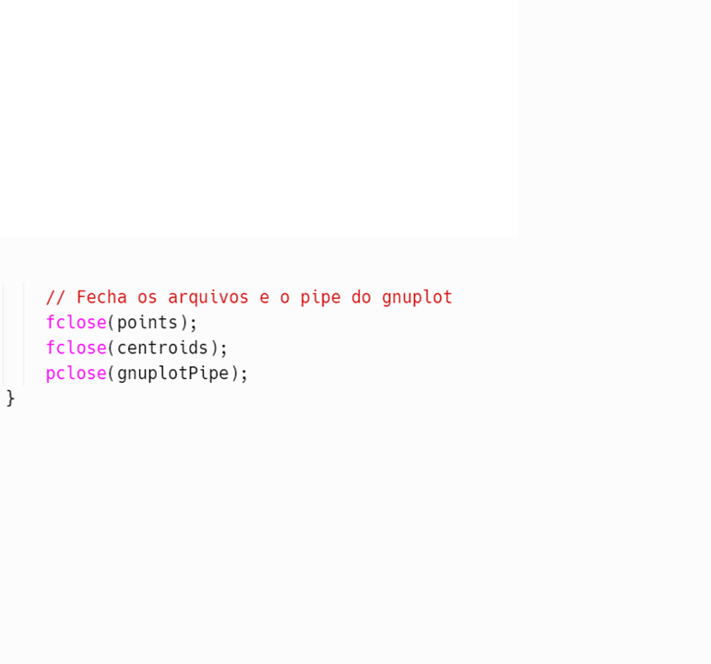
FUNÇÃO RELATIVA À PLOTAGEM

Slide 22
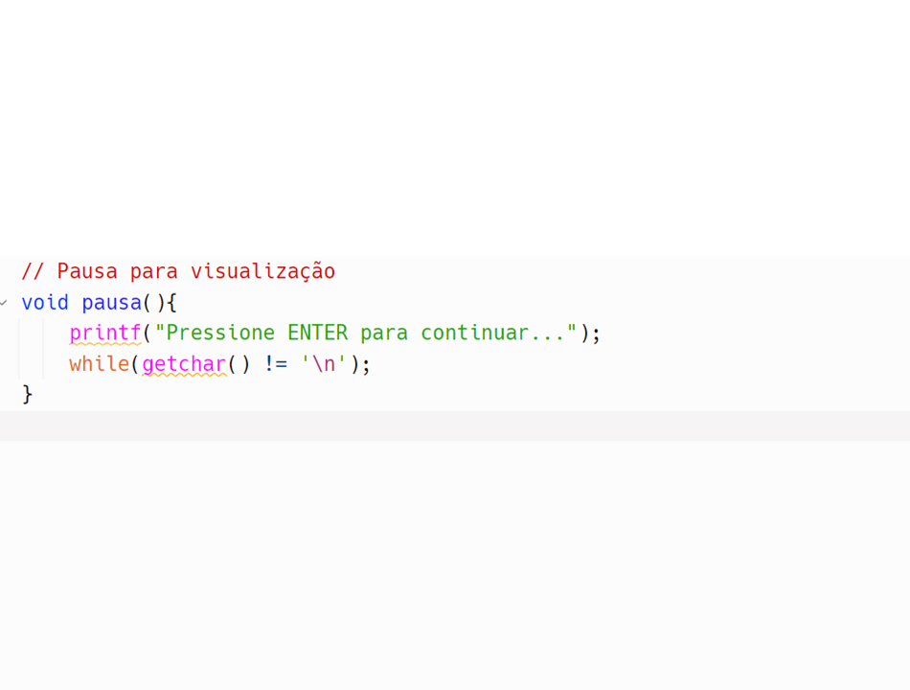
PAUSA PARA VISUALIZAÇÃO

Slide 23
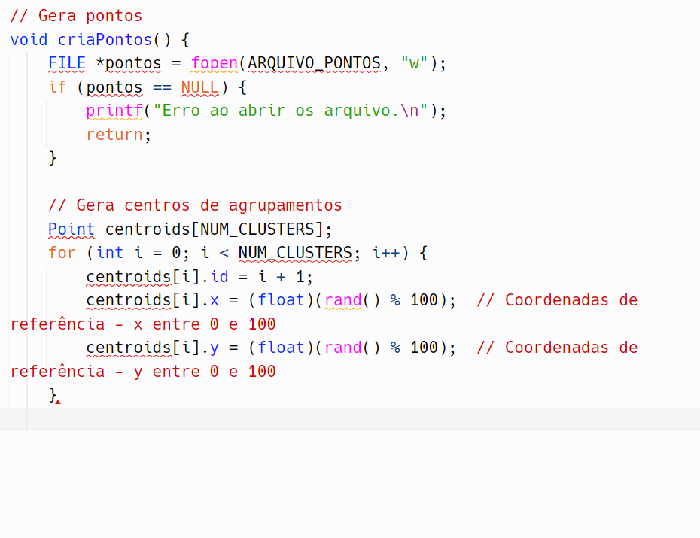
FUNÇÃO DE GERAÇÃO DE PONTOS

Slide 24
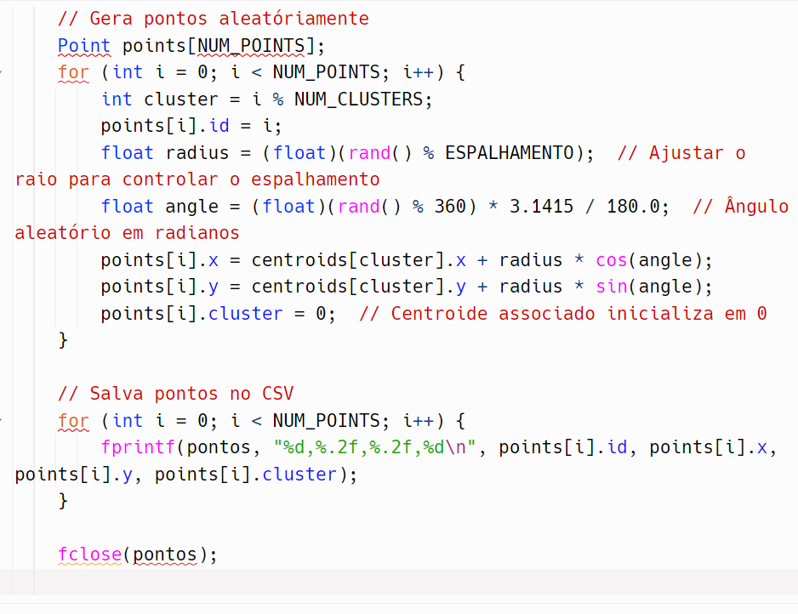
FUNÇÃO DE GERAÇÃO DE PONTOS

Slide 25
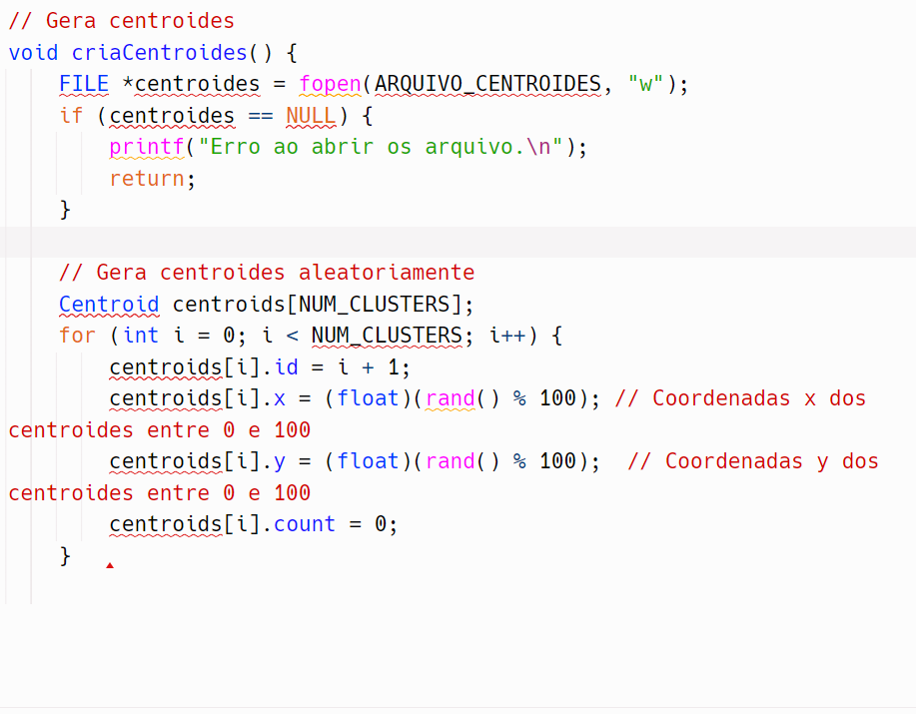
FUNÇÃO DE GERAÇÃO DOS CENTRÓIDES

Slide 26
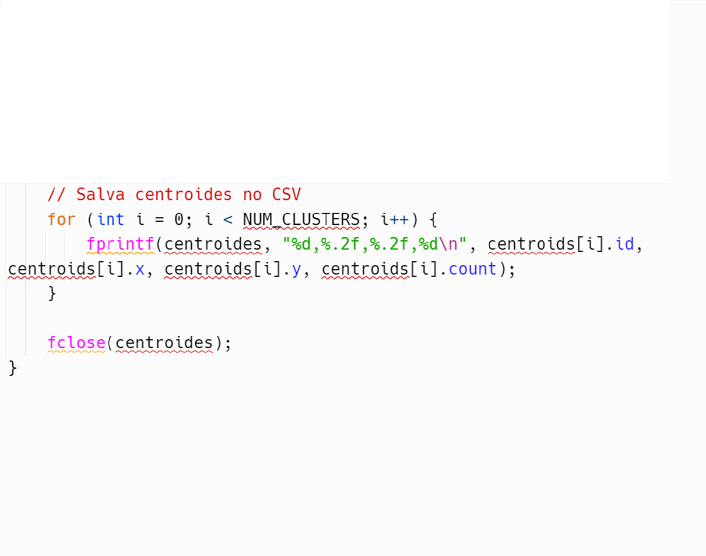
FUNÇÃO DE GERAÇÃO DOS CENTRÓIDES

Slide 27
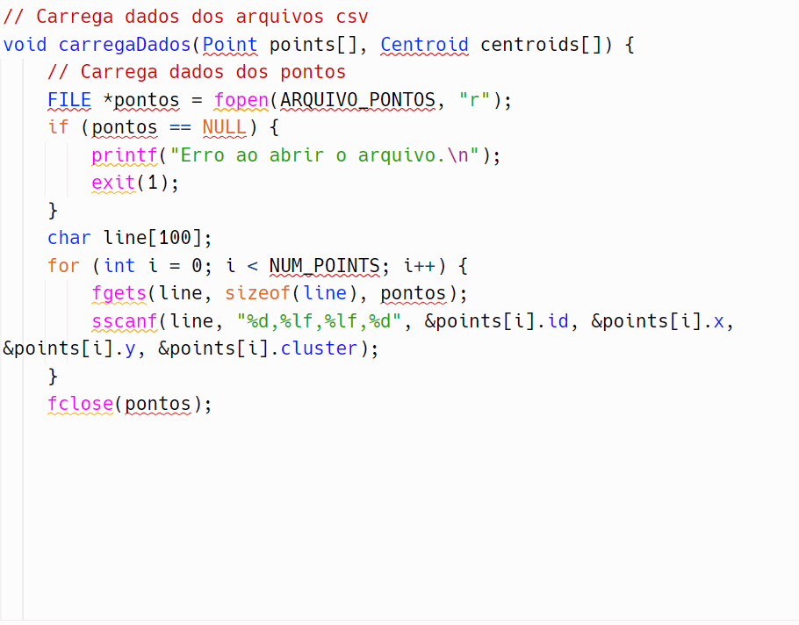
CARREGANDO OS DADOS

Slide 28
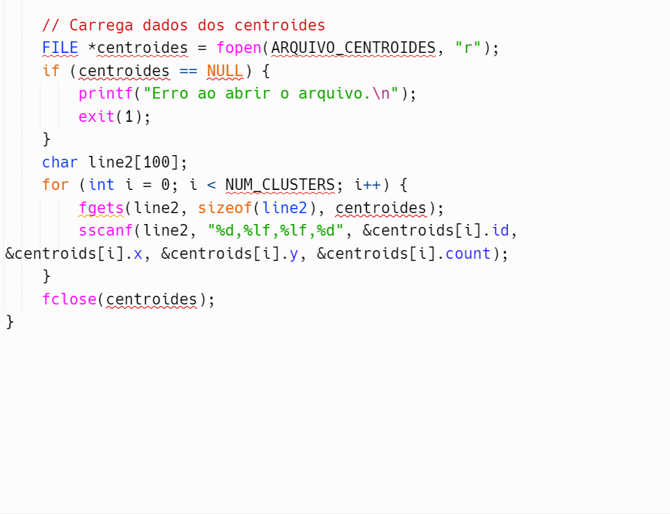
CARREGANDO OS DADOS

Slide 29
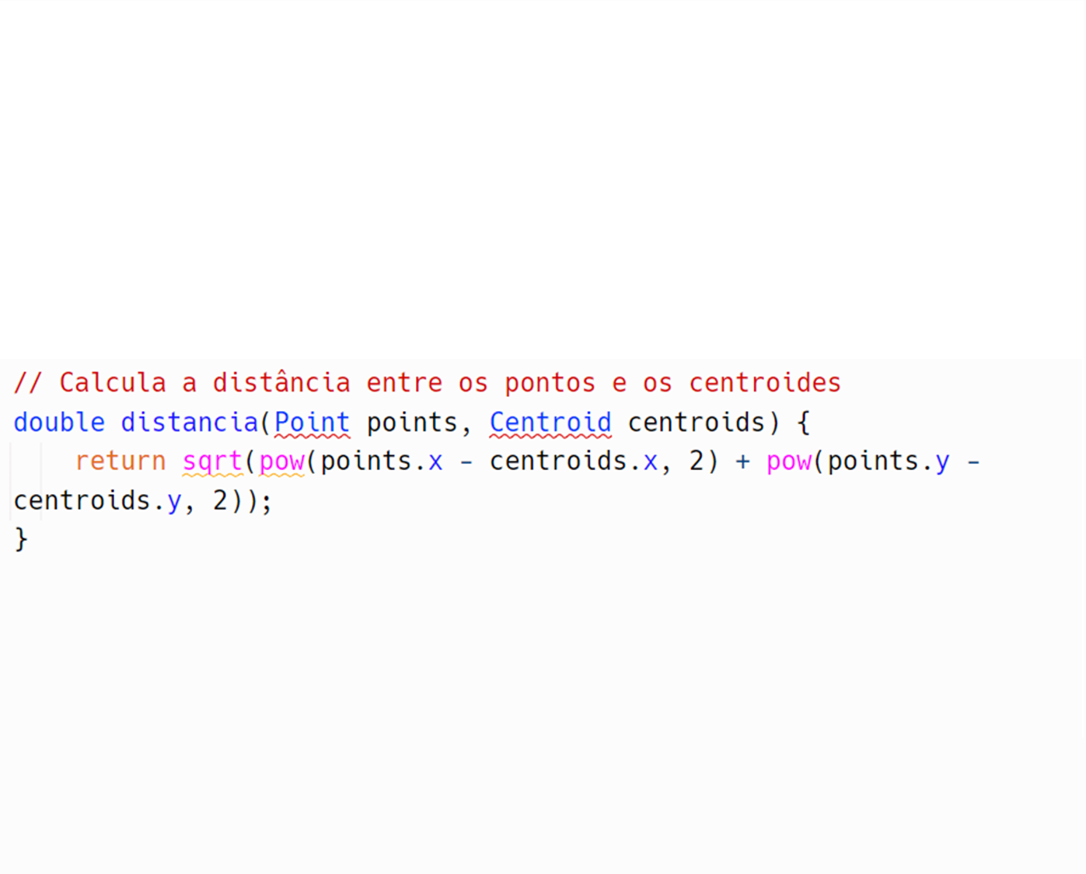
ASSOCIANDO PONTOS AOS CENTROIDES

Slide 30
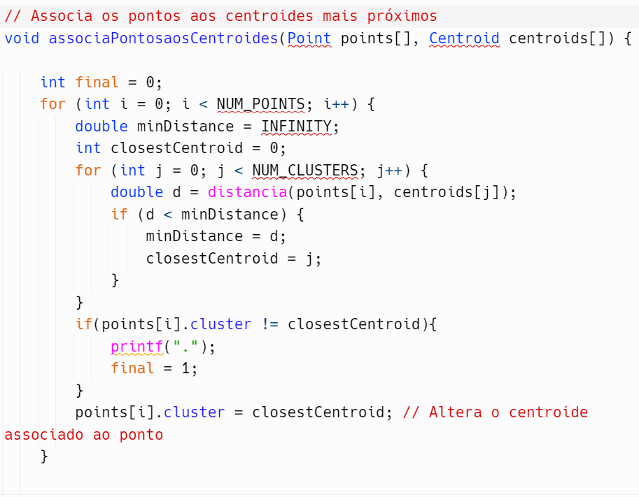
ASSOCIANDO PONTOS AOS CENTROIDES

Slide 31
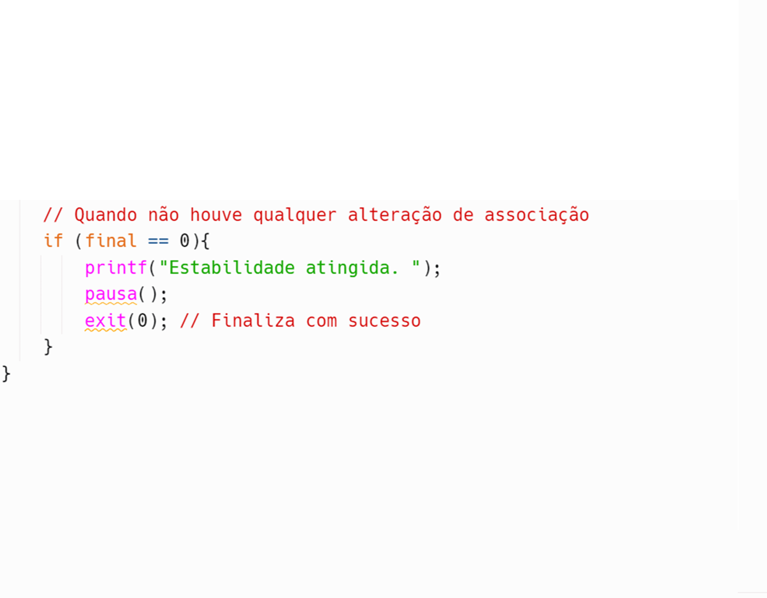
ASSOCIANDO PONTOS AOS CENTROIDES

Slide 32
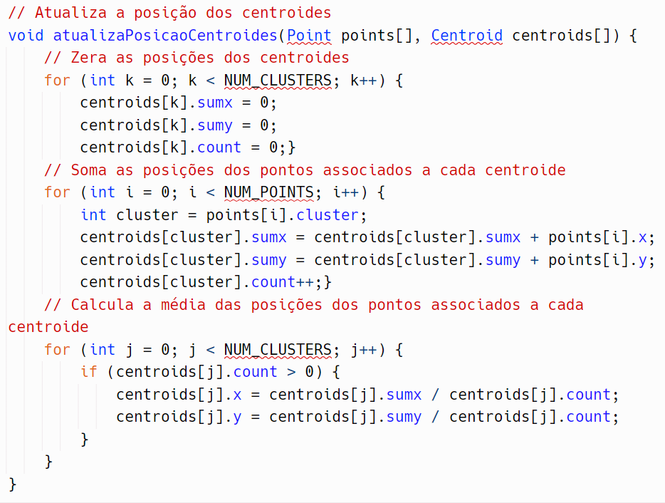
ATUALIZANDO POSIÇÃO DOS CENTROIDES

Slide 33
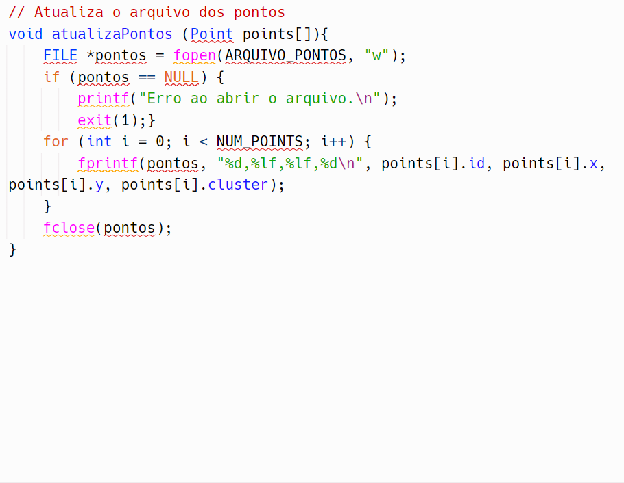
ATUALIZA ARQUIVO DOS PONTOS

Slide 34
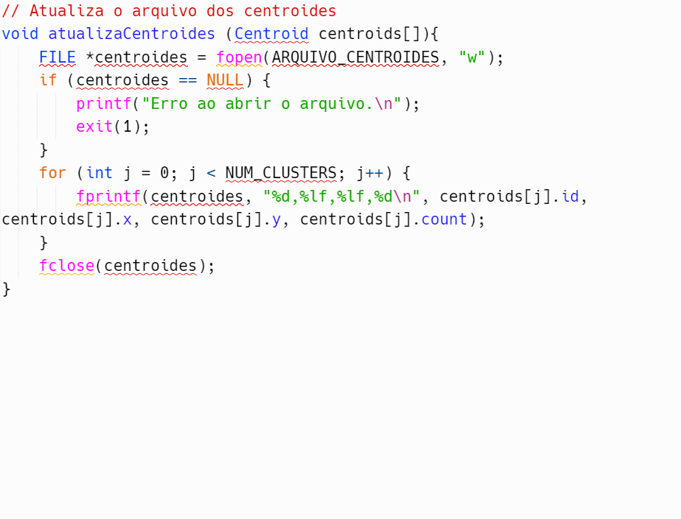
ATUALIZA ARQUIVO DAS CENTROIDES

Slide 35
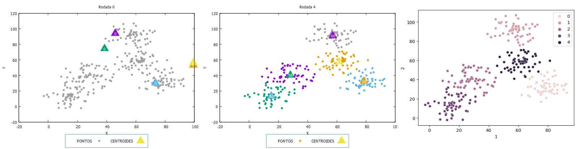
COMPARANDO COM O KMEANS DO PYTHON

Slide 36
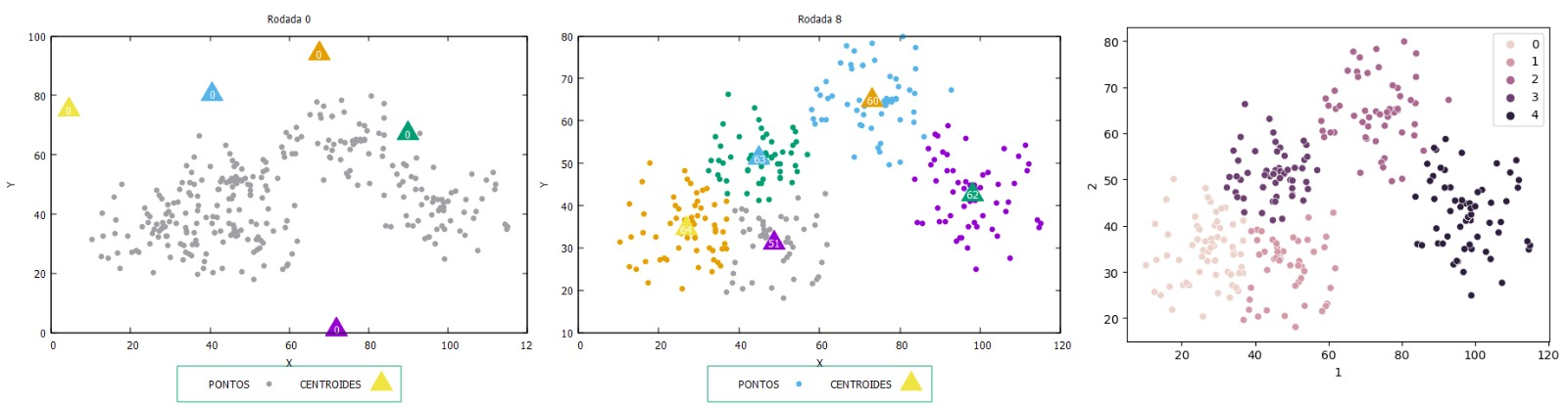
COMPARANDO COM O KMEANS DO PYTHON

Slide 37
OBRIGADO!

